Slide 1
لا نريد أن ننام
حول أهمية النوم وتأثيره على الصّحة

Slide 2
الجميع ينامون
حيوانات لطيفة تأخذ غفوة
النوم مع السمك - الطرق المثيرة التي تنام بها الحيوانات تحت الماء
16 عادة نوم غريبة في عالم الحيوانات

Slide 3
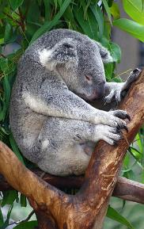
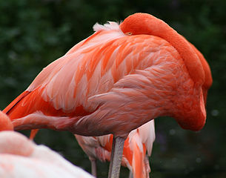
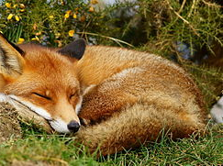
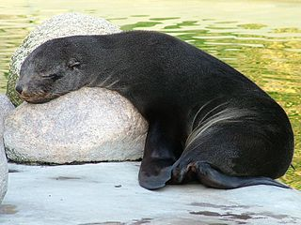
الجميع ينامون
ما المشترك بين جميع الحيوانات التي تنام؟
Sanjay ach, CC BY-SA 3.0, via Wikimedia Commons
Darren Swim, CC BY-SA 3.0 , via Wikimedia Commons
Peter Trimming, CC BY 2.0 via Wikimedia Commons
Rimshot, CC BY-SA 2.5 , via Wikimedia Commons

Slide 4
الجميع ينامون
لدى جميع الحيوانات التي تنام:
تكون العضلات مرتخية، ويكون الوعي للمحيط متدنّياً.
النوم يعرّض الحيوانات للخطر - لكن رغم ذلك، جميعها تنام
ما الذي يمكننا تعلّمه من ذلك؟

Slide 5
الجميع ينامون
النوم يعرّض الحيوانات للخطر - لكن رغم ذلك، جميعها تنام
ما الذي يمكننا تعلّمه من ذلك؟
الحيوانات غير المتطورة أيضا تنام هذه ظاهرة أساسية في عالم الحيوان
النوم أمر بالغ الأهمية ومفيد لجميع الحيوانات

Slide 6
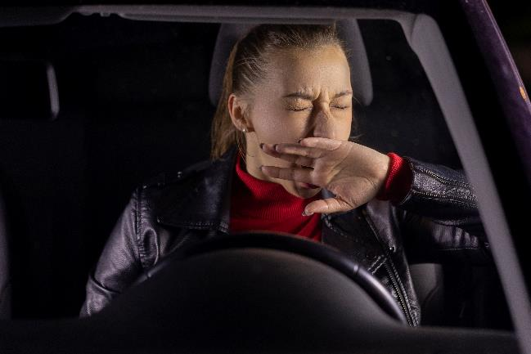
تأثير النوم على بني البشر
قلّة النوم المسّ باليقظة مخاطر الحوادث
هل تعلمون؟
النوم المصغّر: عند التعب الشديد، ينام الأشخاص دون أن يعوا ذلك أصلا، لفترات قصيرة جدا من بضع ثوانٍ. في بعض الأحيان، بالإمكان رؤية هذا النوم، نحن نطلق على هذا اسم "السّهو"، وأحيانا بالإمكان تشخيص هذا النوم فقط من خلال متابعة نشاط الدماع (EEG).

Slide 7
تأثير النوم على بني البشر
على المدى القصير:
تحسين القدرة على مواجهة حالات الضغط
تعزيز التركيز ووقت ردّة الفعل
تحسين الحالة المزاجية

Slide 8
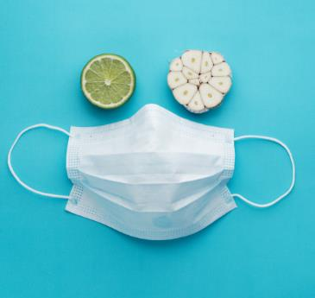
تأثير النوم على بني البشر
على المدى البعيد:
الحماية من الأمراض المزمنة (مثلا السكري من النوع الثاني، الاكتئاب)
الحماية من أمراض جهاز الأوعية الدموية والقلب (مثلا فرط ارتفاع ضغط الدم، تصلّب الشرايين)
تقوية الجهاز المناعي

Slide 9
هل ننام بما فيه الكفاية؟
أجيبوا على الأسئلة في الاستبيان المحوسب
المرشد/ المعلّم:
الصقوا هنا
رمز الـ QR لاستبيانكم
المرشد/ المعلّم: ألصقوا هنا رابطا لنتائج استبيانكم
نتائج الاستطلاع:

Slide 10
هل ننام بما فيه الكفاية؟
هنالك معايير مختلفة موصى بها تتعلّق بالصّحة، والتي تشمل ساعات النوم الموصى بها لكل فئة عمرية.
الصقوا هنا
رمز الـ QR لاستبيانكم
أدخلوا عمركم وعدد ساعات النوم في يوم عادي بالنسبة لكم (ومعايير أخرى أيضا إذا أردتم). ستصف لكم الحاسبة وضغكم.
https://eatsmart.ort.org.il/arb/calc/

Slide 11
هل ننام بما فيه الكفاية؟ هذا مرتبط بالعمر
توصيات منظمة النوم الوطنية في الولايات المتحدة، 2015
عدد ساعات النوم الموصى بها | العمر
17-14​ | 3-0 أشهر​
15-12​ | 11-4 شهراً​
14-11​ | 2-1 سنوات​
13-10​ | 5-3 سنوات​
11-9 ​ | 13-6 سنة​
10-8​ | 17-14 سنة​
9-7​ | 64-18 سنة​
8-7​ | 65 سنة وما فوق​
هل تعلمون؟
نقص النوم ليس عندما نخسر ليلة نوم فقط، وإنما نقص متراكم. من الممكن أن يؤدي النقص البسيط، لساعة أو ساعتين، على مدار عدّة أيام، للمس بقدرة الأداء بصورة تشبه عدم النوم لليلة كاملة.

Slide 12
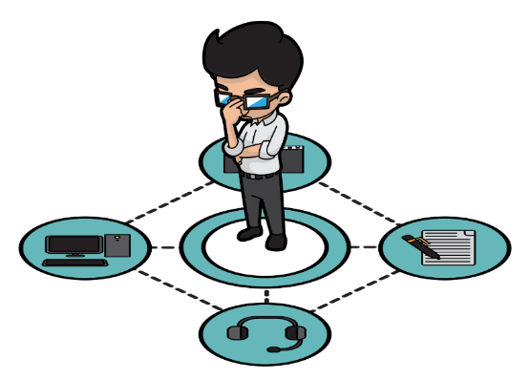
رسالة للجمهور - أهمية النوم الكافي
القصّة:
يرغب العلماء بإقناع أبناء الشبيبة
بالنوم بصورة كافية.
قرروا التوجه إليهم وطلب مساعدتهم في إطلاق رسالة واضحة ومفهومة لأبناء جيلهم، لكي يوضحوا لهم لماذا من المهم النوم عدد كاف من الساعات.
Clip Art by Vector Toons, CC BY-SA 4.0 <https://creativecommons.org/licenses/by-sa/4.0>, via Wikimedia Commons

Slide 13
رسالة للجمهور - أهمية النوم الكافي
المهمة:
صوغوا رسالة موجّهة لأبناء جيلكم: صحيحة من الناحية العلمية، قصيرة ودقيقة.
اصنعوا ناتجا يقوم بتمرير الرسالة بصورة جذّابة (الفكاهة، قصّة مؤثرة، نقطة مثيرة للاهتمام ومفاجئة) وبصيغة سهلة
مثلا:
يعرف العلماء أنه بالإمكان من خلال شبكة الإنترنت، إيجاد الكثير من المعلومات غير الموثوقة، ولذلك فسيقومون بتزويدكم بمواد ومعلومات موثوقة، بإمكانكم أن بناء النواتج بالاعتماد عليها.
كوميكس
أغنية قصيرة
فيديو قصير

Slide 14
رسالة للجمهور - أهمية النوم الكافي
المواضيع:
على كل مجموعة تمرير رسالة في أحد المواضيع التالية:
تأثير النوم على الدماغ: الحالة المزاجية، الإبداع والذاكرة
تأثير النوم على الدماغ: التركيز والحوادث
تأثير النوم على الجهاز المناعي والصحة

Slide 15
رسالة للجمهور - أهمية النوم الكافي
مهمّة جماعية، 45 دقيقة
المراحل:
وزعوا مقاطع المعلومات على الأزواج في المجموعة.
على الأزواج أن يتعرّفوا معا على النقاط المتعلقة من مصادر المعلومات (10 دقائق)
على كل زوج أن يختار من بين النقاط التي تعرّف عليها، النقاط الأكثر أهمية وإثارة، وأن يعللوا اختيارهم (5 دقائق)
اعملوا مها في المجموعة وقوموا بصياغة رسالة ذات علاقة بالموضوع. على الرّسالة أن تكون مرتكزة على النقاط الموجودة في البند 3 (5 دقائق)
اصنعوا ناتجا يقوم بتمرير الرسالة بصورة جذّابة (25 دقيقة)
كوميكس
أغنية قصيرة
فيديو قصير

Slide 16
رسالة للجمهور - أهمية النوم الكافي
عرض النواتج:
دقيقة ونصف لكل مجموعة

Slide 17
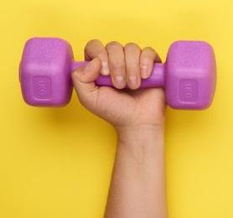
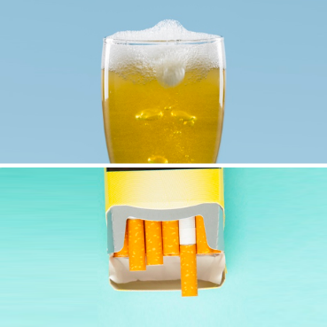
نصائح لنوم جيّد
قوموا بنشاط بدني (رياضي) خلال اليوم (لكن ليس خلال ساعات ما قبل النوم).
تفادوا شرب القهوة بعد الغداء وتفادوا وجبات العشاء الثقيلة أكثر من اللازم.
تفادوا استهلاك التبغ والكحول.

Slide 18
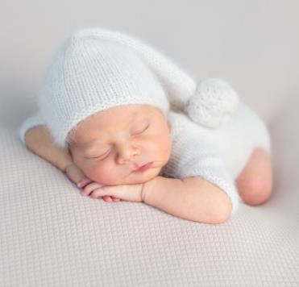
نصائح لنوم جيّد
زيدوا من تعرضكم للضوء في الصباح، من أجل ضبط ساعتكم البيولوجية.
قللوا كمية تعرضكم للضوء قبل دخولكم للفراش بنحو نصف ساعة.
التزموا بروتين نوم ثابت قدر الإمكان خلال الأسبوع.

Slide 19
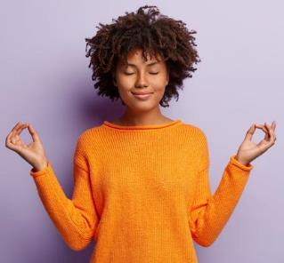
نصائح لنوم جيّد
حاولوا القيام بالتأمل قبل النوم، لأنه يتيح لكم الدخول لوضعية انتقالية بين اليقظة والنوم، والانتقال بصورة أكثر سلاسة إلى وضعية النوم.
أطفئوا الهواتف الخلوية، الحواسيب وكل ما من شأنه أن يبقيكم مستيقظين. من المفصل ألا يكون هنالك تلفزيون أو حاسوب في غرفة النوم نهائيا.
لائموا الظروف في غرفة النوم قبل النوم: اهتموا بأن تكون مظلمة وباردة قليلا.

